Slide 1
«Инфекционные заболевания и их профилактика.»
Подготовили ученицы 11 класса
ООШ № 67

Slide 2
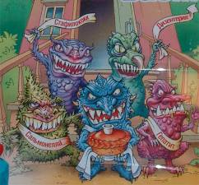
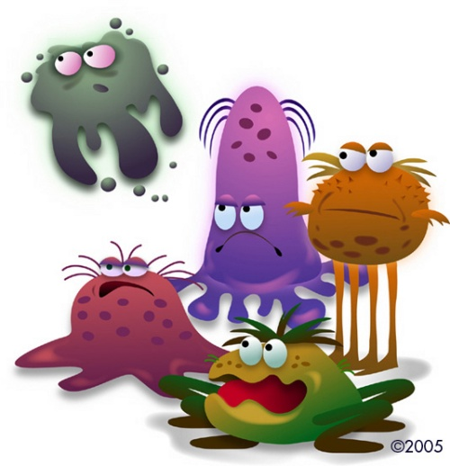
Инфекционные заболевания — это группа заболеваний, вызываемых проникновением в организм патогенных (болезнетворных) микроорганизмов Для того, чтобы патогенный микроб вызвал инфекционное заболевание, он должен обладать вирулетностью , то есть способностью преодолевать сопротивляемость организма и проявлять токсическое действие. Одни патогенные агенты вызывают отравление организма выделяемыми ими в процессе жизнедеятельности экзотоксинами (столбняк, дифтерия), другие — освобождают токсины (эндотоксины) при разрушении своих тел (холера, брюшной тиф).

Slide 3
Пути передачи инфекции:
1. контактный путь;
2. фекально-оральный;
3. водный механизм;
4. воздушный путь;
5. трансмиссивный путь.

Slide 4
Классификация инфекционных заболеваний.
Существует большое количество классификаций инфекционных заболеваний. Наиболее широко используется классификация инфекционных заболеваний Л. В. Громашевского:
кишечные (холера, дизентерия, сальмонеллёз);
дыхательных путей (грипп, аденовирусная инфекция, коклюш, корь, ветряная оспа);
«кровяные» (малярия, ВИЧ-инфекция);
наружных покровов (сибирская язва, столбняк);
с различными механизмами передачи (энтеровирусная инфекция).

Slide 5
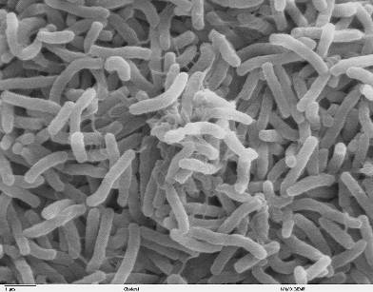
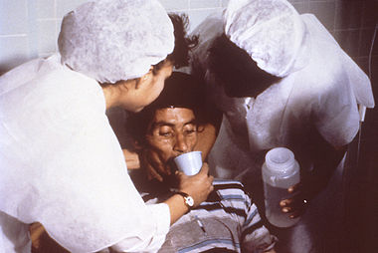
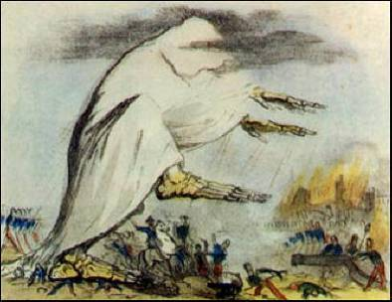
Кишечные инфекции
Дизентерия
Брюшной тиф
Холера
Инфекционный гепатит
Способ распространения:
-через продукты питания;
воду;
Грязные руки (мухи)

Slide 6
Профилактика гепатита А
1.Соблюдение правил личной гигиены.
2. Контроль за качеством питьевой воды и продуктов питания.
3. Иммунопрофилактика гепатита А включает введение вакцины или иммуноглобулина.

Slide 7
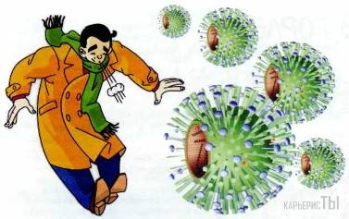
Инфекции дыхательных путей
Грипп
Ангина
Корь
Коклюш
Туберкулез
Оспа
Способ распространения:
Воздушно-капельный путь

Slide 8
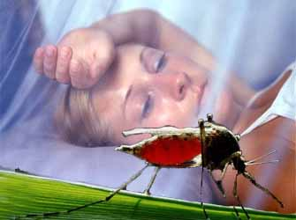
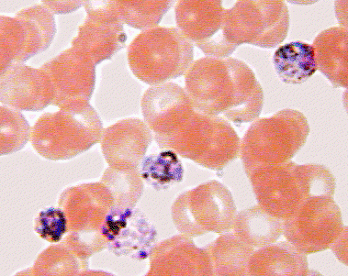
Кровяные инфекции
Малярия
Клещевой энцефалит
Чума
Способ распространения:
через укусы кровососущих (комары, клещи, блохи, вши, москиты)

Slide 9
СПИД – опасное и коварное заболевание, которое вызывается вирусом иммунодефицита
СПИД распространяется из-за нашего невежества, а также нежелания изменить нормы своего поведения
Лозунг «Не погибни из-за невежества!» должен стать нормой жизни для каждого человека!

Slide 10
Как действует вирус СПИДа?
Вирус поражает ту часть иммунной системы человека, которая отвечает за иммунитет, за борьбу с различными инфекциями, попавшими в организм.

Slide 11
Организм становится беззащитным перед возбудителями различных инфекций, которые для здоровых людей не представляют опасности;
развиваются опухоли;
почти всегда поражается нервная система, что приводит к нарушениям мозговой деятельности и к развитию слабоумия.

Slide 12
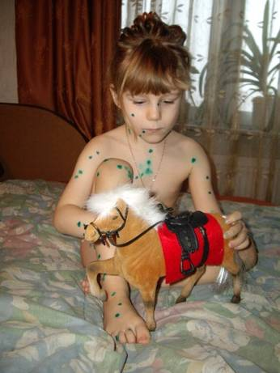
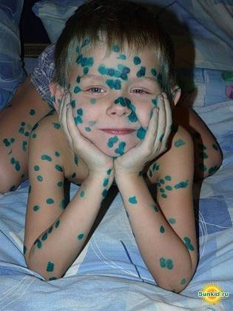
Инфекции наружных покровов
Чесотка
Сибирская язва
Ветряная оспа
Способ распространения:
контактный путь

Slide 13
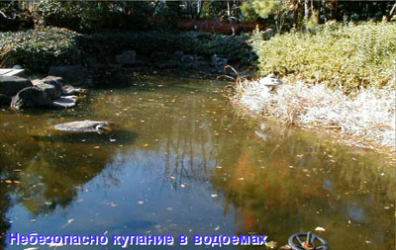
Водный механизм передачи инфекции

Slide 14
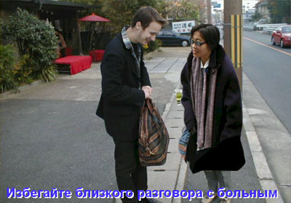
Воздушно-капельный механизм передачи инфекции

Slide 15
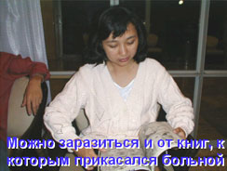
Контактно-бытовой механизм передачи инфекции

Slide 16
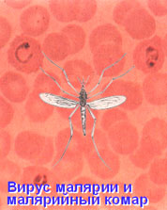
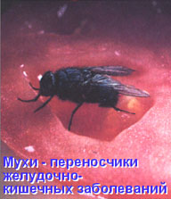
Трансмиссивный тип передачи инфекции

Slide 17
Устранение источника инфекции
ДЕЗИНФЕКЦИЯ – комплекс мер по уничтожению возбудителей инфекционных болезней.
ДЕЗИНСЕКЦИЯ – комплекс мер по уничтожению вредных членистоногих - переносчиков возбудителей болезней (комары, мухи, вши и т.д.)
ДЕРАТИЗАЦИЯ – (от де... и франц. rat - крыса) – комплекс мер по борьбе с грызунами.

Slide 18
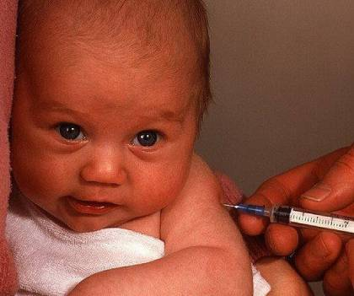
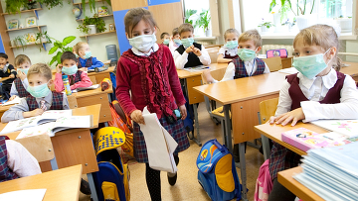
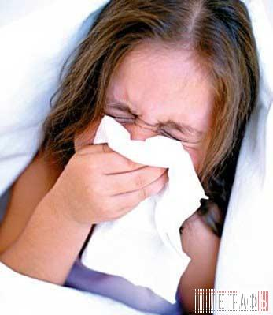
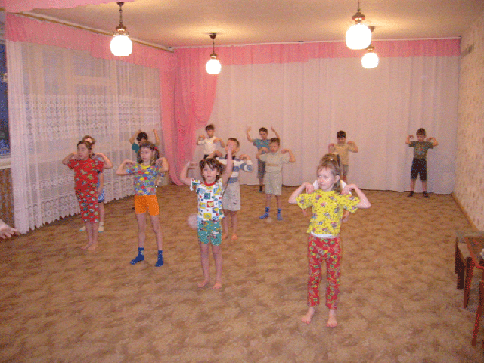
Профилактические меры:
повышение сопротивляемости организма гигиеной и физкультурой;
проведение профилактических прививок;
карантинные мероприятия;
излечивание источника инфекции.

Slide 19
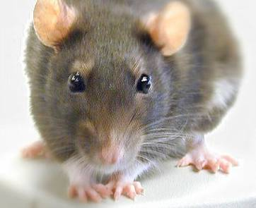
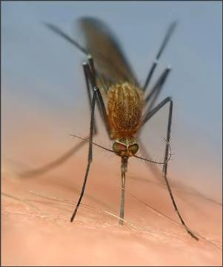
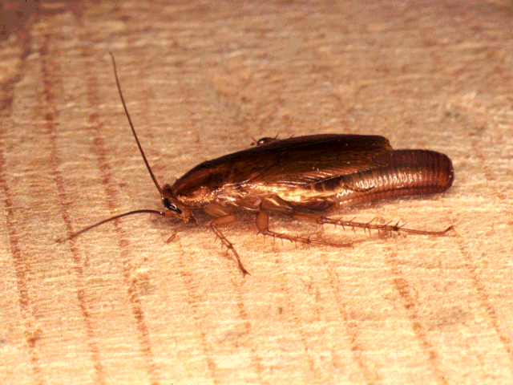
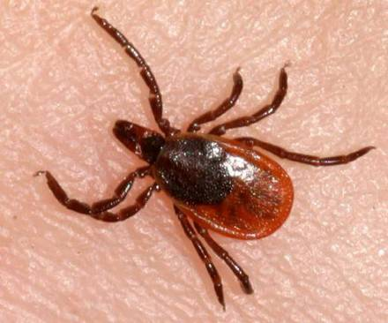
Кроме того, профилактика инфекций может выражаться и в борьбе с такими опасными носителями инфекционных заболеваний как грызуны и тараканы. Для чего современная промышленность выпускает довольно много эффективных, средств.

Slide 20
Вывод
Изучив найденный материал, мы установили, чтобы предотвратить инфекционные болезни необходимо: соблюдать профилактические меры по борьбе с инфекционными болезнями, а также своевременно делать профилактические прививки.
Мы доказали гипотезу, что инфекционные заболевания лучше предупредить, чем лечить.

Slide 21
Заключение
Разработка антибиотиков и массовая вакцинация населения, бесспорно, спасли миллионы жизней и по праву считаются крупнейшими достижениями современной медицины. Во многих странах действует санитарно-гигиенические и оздоровительные программы, ведутся просветительские работы. Выполняя элементарные правила, можно сохранить своё здоровье. Однако в целом ряде регионов по-прежнему высок уровень заболеваемости инфекционными недугами, влекущими за собой человеческие страдания и смерть. Инфекционные болезни- это еще не разрешённые проблемы.
Берегите себя и своё здоровье!

